Slide 1
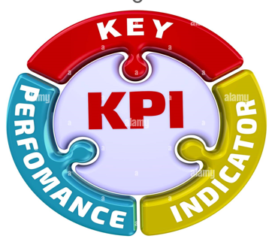
What is KPI (Ի՞նչ է KPI-ը)
“If you can’t measure it, you can’t manage it.”
Peter Drucker
՛՛Եթե չես կարող չափել, չես կարող կառավարել:՛՛
Պիթեր Դրաքեր

Slide 2
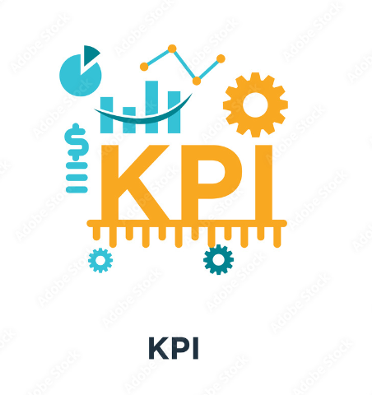
What is a Key Performance indicator(KPI) Ի՞նչ է հիմնական կատարողականի ցուցիչը(KPI)
It is a quantitative metric that uses data to measure the effectiveness of an action or goal. Examples are sales growth, number of website visitors, etc.
Դա քանակական չափիչ է, որն օգտագործում է տվյալները՝ չափելու գործողության կամ նպատակի արդյունավետությունը:Օրինակներ են՝ վաճառքի աճը, կայքի այցելուների քանակը և այլն:

Slide 3
Why use KPI Ինչու՞ օգտագործել KPI
To measure organizational performance.
To make better decisions.
To align management and vision.
To empower teams.
Չափելու համար կազմակերպության կատարողականը
Ավելի լավ որոշումներ կայացնելու համար
Համապատասխանեցնելու համար կառավարումը և տեսլականը
Թիմերին հզորացնելու համար

Slide 4
How to create effective KPIs Ինչպե՞ս ստեղցել արդյունավետ KPI-ներ
Define the organization’s strategic goals(increasing sales, entering a new market, ensuring customer satisfaction).
Select only relevant KPIs Prioritize action, not just measurement.
Involve the entire team. All departaments have a role to play in achieving the organization’s goals.
Սահմանել կազմակերպության ռազմավարական նպատակները վաճառքի ավելացում, ( նոր շուկա մուտք գործել, հաճախորդների գոհունակության ապահովում)
Ընտրել միայն համապատասխան KPI–ներ՝ առաջնահերթուոյունը տալ գործողություններին, այլ ոչ միայն չափումներին:
Ներգրավել ամբողջ թիմին, բոլոր ստորաբաժանումներն ունեն իրենց դերը կազմակերպության նպատակներին հասնելու համար:

Slide 5


Slide 6
KPIs in iGaming industry KPI-ներ iGaming արդյունաբերության մեջ
Online Casino KPIs | Sportbooks KPIs
1. NGR= Bets-Wins-Bonuses-Balance Corrections | Churn Rate=(Churned Players/Start-of-period Players)*100
2.GGR=Bets-Wins | Conversion Rate=(First Deposit Count/Registration)*100%
3.ARPU=NGR/Active Players | Average Deposit Count=Total Deposit Count/depositing Players Count
4.LTV=ARPU*Player Lifespan | Average Deposit Sum=Total Deposit Amount/Total Deposit count

Slide 7
Brief descripition of online Casino KPIs Օnline Casino KPI-ների համառոտ նկարագրություն
The Net Gaming Revenue (NGR) represents the casino's actual earnings, after all expenses and payouts are subtracted from the Gross Gaming Revenue. This KPI provides a clear snapshot of the casino's financial health.
Խաղային զուտ եկամուտը (NGR) ներկայացնում է կազինոյի փաստացի շահույթը, այն բանից հետո, երբ բոլոր ծախսերը և վճարումները հանվում են Համախառն խաղերի եկամուտից: Այս KPI-ն տրամադրում է կազինոյի ֆինանսական առողջության հստակ պատկերը:
Gross Gaming Revenue(GGR) is an essential gauge of revenue generated from gaming activities, before any expenses are considered.
Խաղային գործունեության համախառն եկամուտը (GGR) հանդիսանում է խաղային գործունեությունից ստացված եկամտի կարևոր չափանիշ՝ նախքան որևէ ծախս հաշվի առնելը:
Average Revenue Per User (ARPU) is the average revenue generated from each active player in the online casino over a specified period. ARPU helps online casino operators understand the value each player brings to the platform.
Մեկ օգտատիրոջ միջին եկամուտը (ARPU) առցանց կազինոյի յուրաքանչյուր ակտիվ խաղացողից ստացված միջին եկամուտն է որոշակի ժամանակահատվածում: ARPU-ն օգնում է առցանց կազինո օպերատորներին հասկանալ այն արժեքը, որը յուրաքանչյուր խաղացող բերում է հարթակ:
The Player Lifetime Value(LTV) represents the total net revenue that a player is expected to contribute over the entire course of their relationship with the casino. LTV is vital for understanding not just immediate gains but also long-term profitability.
Խաղացողի կյանքի արժեքը (LTV) ներկայացնում է ընդհանուր զուտ եկամուտը, որն ակնկալվում է, որ խաղացողը ներդնի կազինոյի հետ իր հարաբերությունների ողջ ընթացքում: LTV-ն կենսական նշանակություն ունի ոչ միայն անմիջական շահույթը, այլև երկարաժամկետ շահութաբերությունը հասկանալու համար:

Slide 8
Brief descripition of Sportbooks KPIs Sportbooks KPI-ների համառոտ նկարագրություն
The churn rate calculates the percentage of players who stop using your sportsbook over a given period of time, usually using a monthly or annual rate. A high churn rate indicates that players are not finding enough value to stay engaged, which may signal a need for better player incentives, improved user experience, or a re-evaluation of the organization's offerings.
Շարժման դրույքաչափը հաշվարկում է այն խաղացողների տոկոսը, ովքեր դադարում են օգտագործել ձեր մարզական գրքույկը տվյալ ժամանակահատվածում, սովորաբար օգտագործելով ամսական կամ տարեկան դրույքաչափը: Շեղումների բարձր մակարդակը ցույց է տալիս, որ խաղացողները չեն գտնում բավարար արժեք՝ ներգրավված մնալու համար, ինչը կարող է ազդարարել խաղացողների ավելի լավ խթանների, օգտատերերի բարելավված փորձի կամ կազմակերպության առաջարկների վերագնահատման անհրաժեշտության մասին:
The conversion rate in a sportsbook context represents the percentage of newly registered players who make their first real money deposit. The conversion rate is crucial for sportsbook operators.
Փոխակերպման տոկոսադրույքը սպորտային գրքի համատեքստում ներկայացնում է նոր գրանցված խաղացողների տոկոսը, ովքեր կատարում են իրենց առաջին իրական դրամական ավանդը: Փոխակերպման տոկոսադրույքը կարևոր է սպորտային գրքերի օպերատորների համար:
Average Deposit Count metric computes the average number of deposits made per active player over a specific period. A high figure indicates that existing players are consistently engaged, which usually correlates with higher lifetime value.
Ավանդների միջին քանակի չափանիշը հաշվարկում է մեկ ակտիվ խաղացողի համար ներդրված ավանդների միջին թիվը որոշակի ժամանակահատվածում: Բարձր ցուցանիշը ցույց է տալիս, որ առկա խաղացողները հետևողականորեն ներգրավված են, ինչը սովորաբար փոխկապակցված է ավելի բարձր կյանքի արժեքի հետ:
Average Deposit Sum is the average sum deposited by players across all transactions within a specific period. For sportsbook operators, understanding the Average Deposit Sum can yield insights into the spending behaviour and financial commitment of their player base.
Ավանդի միջին գումարը խաղացողների կողմից ներդրված միջին գումարն է բոլոր գործարքների ընթացքում որոշակի ժամանակահատվածում: Սպորտային գրքերի օպերատորների համար Միջին Ավանդի Գումարը հասկանալը կարող է պատկերացում կազմել իրենց խաղացողների բազայի ծախսային վարքագծի և ֆինանսական պարտավորությունների վերաբերյալ:

Slide 9
Thank You Շնորհակալություն

